Slide 1
第6章 流程建模

Slide 2
本章主要内容
6.1 业务流程分析与建模
6.2 数据流分析与建模
6.3 业务规则的表示

Slide 3
6.1 业务流程分析与建模
著名管理大师迈克·哈默在其《企业行动纲领》一书中提出“业务流程至上”
如何利用信息化技术提升企业管理的水平，首要的着眼点在哪？——流程！
业务流程是企业核心竞争力，信息技术是核心竞争力的加速器
系统规划阶段需要进行业务流程分析，强调企业整体业务过程及其优化
系统分析阶段需要进行业务流程分析，更关注具体流程的执行细节

Slide 4
6.1.1 业务流程分析
业务流程是什么？
区分两个词汇：
企业过程（business process），过程是指一系列逻辑相关并且达到某个预定产出的任务。关注进程、工序、工艺、制作法，强调对全程、全面、粗略的过程描述。
业务流（transaction flow，也称事务流），企业过程落实到操作层面的具体详细的活动和步骤。关注管理程序、手续、步骤，如学生入学注册流程、产品出库流程。
本章对后者进行分析和建模，采用业务流程的说法。

Slide 5
业务流程分析的内容
业务流程分析，需要回答以下问题：
有哪些业务流程？各自目的或想达到的目标是什么？
这个业务流程是如何完成的，有那些任务并经过那些步骤完成？活动执行（开始、结束）的条件？
这个业务流程有谁参与？各自完成流程中的哪些活动？
流程中有哪些控制流（如判断、同步分支与会合等）？多个不同流程之间有什么关系？
流程用了那些方式或手段来完成？
完成任务所用的资源（物理、人力、知识）及其成本如何？流程各环节的增值作用如何？
流程中是否存在瓶颈或阻塞排队现象？

Slide 6
6.1.2 业务流程图的画法
业务流程图应有以下基本表达能力：
业务流程包含多个业务功能（活动）
业务功能可能由不同部门负责
活动有次序
活动执行过程含有控制逻辑（如分支、并发、同步汇合等）
只要使用满足上述要求的建模工具来描述业务流程，本课程都认为是业务流程图。

Slide 7
业务流程建模的意义
帮助我们了解某项业务的具体处理过程
发现和处理系统调查工作中的错误和疏漏
便于分析原系统流程中的问题，优化或重组业务处理流程
使用图示方法表示企业具体业务处理过程，易于理解和交流
如果你不能够把它画出来，你就没有真正理解它。

Slide 8
业务流程建模的工具
一般业务流程模型：
传统业务流程图（很少用）
Visio跨职能流程图（推荐）
UML活动图（推荐）
业务流程管理模型（工作流模型）：
BPMN业务流程图，指明通过人和软件完成的任务以及他们如何相互联系以实现业务目标
可与SOA(面向服务的架构)等软件环境结合，实现流程自动化（包含流程引擎）
Notes:
面向服务的架构（SOA）是一个组件模型，它将应用程序的不同功能单元（称为服务）进行拆分，并通过这些服务之间定义良好的接口和协议联系起来。接口是采用中立的方式进行定义的，它应该独立于实现服务的硬件平台、操作系统和编程语言。这使得构件在各种各样的系统中的服务可以以一种统一和通用的方式进行交互。

Slide 9
业务流程图符号及含义
不同业务流程建模工具符号大同小异：

Slide 10
试一试
学校对毕业设计的前期工作规定如下：
第7学期末，教务秘书要求每个教师按照职称上报指定数量的毕设题目；
教师提交初始题目；
教务秘书审核后公布题目清单；
学生可以根据题目选择指导教师；
教务秘书收集所有学生的选择志愿，并根据学生综合测评成绩进行分配，使每个学生有一个指导教师；
教师得到分配的学生后，与学生讨论后确定题目，于第8学期始填写任务书，交给教务秘书和学生；
教务秘书整理所有学生毕设信息，填报毕设一览表，上报教务处。

Slide 11
跨职能流程图示例1
多个职能部门或角色，格式可以设置纵向/横向

Slide 12
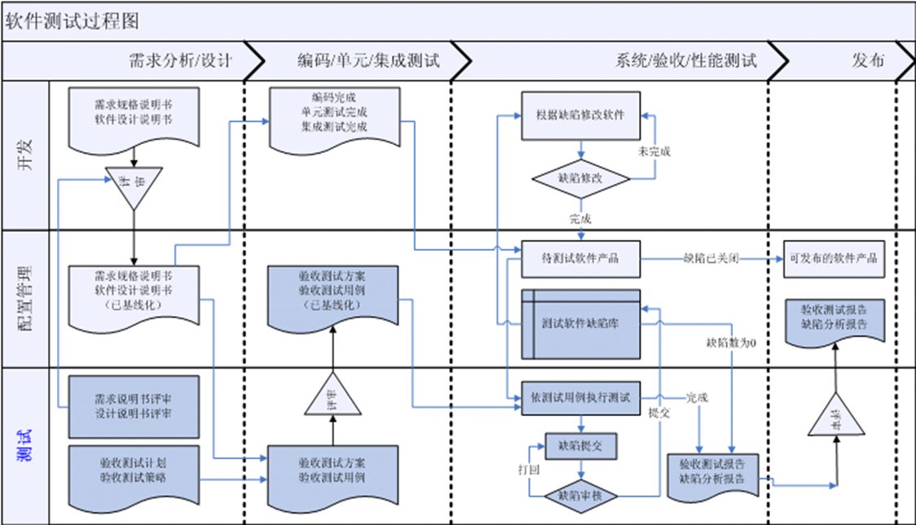
跨职能流程图示例2
可以划分片段

Slide 13
案例——空调维修服务
某公司的主营业务是空调安装和维修服务
有哪些部门和岗位？各自职责是什么？
服务流程：
客户申请服务，如果是新客户，业务经理将该客户的基本信息记录下来。接下来业务经理将上门进行勘查，并制定具体“维修方案”。业务经理和客户就方案进行沟通，达成一致则签订正式“服务合同”，否则流程终结。
根据合同方案，业务经理将对实施维修的人员和所需材料进行计划，并填发“派工单”。工人拿到派工单后，领取指定材料上门实施服务。服务完成后客户进行验收，并在“派工单”上填写维修信息和反馈意见。业务经理收回派工单后，通知财务人员进行项目的结算并收款，流程终结。

Slide 14
案例——空调维修服务
维修服务流程：

Slide 15
绘制业务流程图的注意事项
从主要业务流程入手，它们是系统的关键；
流程方向应尽量符合由上至下、由左至右；
使用通用、统一的符号标记；
一个活动框应当是一件独立的工作或者事件
一个判定框代表一个判定值（真或假），不应表示活动或动作本身。
标明流程名称；
一般一个流程有一个起始点，一或多个终结点；
尽量避免出现交叉的流动线路，可以并行执行的活动应尽量使用同步条表示；
尽量识别并绘制出流程中用到的表格和文档。

Slide 16
6.1.3 业务流程优化与管理
亚当•斯密的分工理论强调组织机构的分割，各机构分工明确，界限清楚。流程没有得到应有的重视和管理。
IT系统的应用拓展了流程改进的空间，改变了沟通的方式，改变了组织内权利的分配，改变了组织结构，进而推动了流程管理的实现与组织的变革。

Slide 17
BPR和BPM
原有流程中的大部分工作是没有给客户带来价值的，而这部分工作要被去除，而并不只是简单利用IT技术来提速的。
关注业务流程优化和变革，疾风骤雨
BPR （business process reengineering）
对企业的业务流程做一个全面梳理，明确哪些流程对企业很重要，哪些流程对企业不太重要，对所有流程进行分析、设计、描述和维护管理，并通过IT 技术和工具对流程自动化进行支持。
关注业务流程管理和持续完善，和风细雨
BPM（business process management）
BPM中包含BPR的内容
Notes:
business process reengineering ： 企业过程重建
business process management： 企业过程管理

Slide 18
1.企业过程重组BPR
定义：对企业经营过程进行根本性的再思考和彻底的重新设计，以求获取可以用诸如成本、质量、服务和速度等方面的业绩来衡量的巨大的成就。
这个定义包含四个关键性的观念：
根本性的(Fundamental)
彻底的(Radical)
巨大的(Dramatic)
过程(Process)
Notes:
Page109

Slide 19
案例——交通违章执法
现场执法流程：
过去：警察收取牡丹卡开罚单给驾驶员，驾驶员按期到银行缴纳罚款；
现在：持卡人提供新版牡丹卡，可经过交警随身携带的终端机执行处罚，打印处罚决定书，并直接从卡中扣除罚款；
非现场执法：
过去：交警或协管员贴罚单、寄罚单，驾驶员到交警大队接受处理，交警收牡丹卡和车证，查违章情况后写罚单，打印处罚决定书，驾驶员再拿牡丹卡按期到银行缴纳罚款。
现在：驾驶员持新版牡丹卡到工商银行网点自助终端（或网银）经过车牌号查询违法记录，并自主完成处罚决定书的打印和罚款的缴纳。

Slide 20
思考
医院门诊
20年前？
10年前？
5年前？
1年前？
流程的变迁：
挂号、拿号看病、写处方、划价、交费打单、取药
挂号、拿号看病、写处方、交费打单、取药
办卡充值、拿卡挂号、拿卡看病、拿卡取药、自助终端（同仁医院）
114网上挂号、自动叫号、社保卡联网……

Slide 21
如何实施BPR
以过程为导向，取代以任务和组织结构为导向
分散在各部门的作业整合为单一流程
以平行作业方式取代线性顺序作业方式
组织扁平化，消除不必要的管理层级
目标远大
绩效提升目标是50%以上，甚至数倍
打破常规
应用信息技术

Slide 22
2.企业流程管理BPM
定义：是指通过人工或技术手段，对企业的各类业务流程进行梳理、分析、改善和监控，并持续对业务流程进行优化的各种活动。以期达到有效降低业务处理成本，提高业务处理效率，快速响应市场与客户需求，持续提升企业决策反应能力的目的。
相关概念：
BPR
BPI（businessprocess improvement，业务流程改进）
工作流管理
企业架构集成（EAI）、流程自动化、流程集成、流程建模、流程优化等技术

Slide 23
企业流程管理的五阶段
业务流程发掘
业务流程设计
业务流程执行
业务流程管理维护
业务流程优化

Slide 24
企业流程管理系统BPMS
与企业资源计划（ERP）相类似，BPM概念既代表一种企业管理方法，又代表了具体的企业流程管理软件系统，后者一般称为BPMS（business process management system）
BPMS具有的功能如下：
业务流程建模：业务人员以业务的视角来定义业务活动，并编排业务流程，实现业务流程的可视化设计；
业务流程自动化：根据定义好的流程，在BPM系统中自动执行流程无需人工干预，也就是智能化BPM流程引擎；
系统集成：与其他组件的功能集成，如Web Service；
业务流程管理：监控流程的执行情况并可视化；
业务流程优化：对流程执行效率、成本、瓶颈、负载等进行统计、分析，辅助流程优化，即流程模拟与分析。

Slide 25
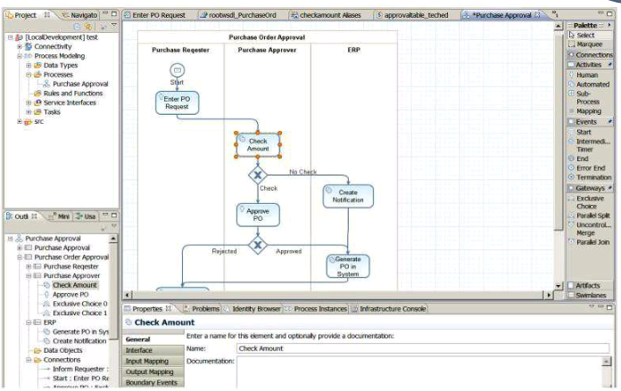
流程建模符号BPMN
BPMS设计流程通常使用BPMN（Business Process Model and Notation），BMPS支持从业务模型转换为IT执行模型，可灵活进行流程编排和测试执行。

Slide 26
6.2 数据流分析与建模
接下来，透过表象看本质，将注意力放在与业务流相关的数据流上，分析每个活动的输入数据流和输出数据流，建立信息处理模型
主要内容：
数据流分析
数据流图
绘制数据流图的注意事项
数据字典

Slide 27
6.2.1 数据流分析
数据流分析：
从企业的业务活动中找到数据流（信息流），即分析每个活动的数据输入和数据输出，忽略企业运作中那些与数据无关的活动。
分析方法：
采用结构化分析方法（或HIPO法，hierarchical input process output分级结构加输入、处理和输出)。
基本思想：把一个系统看成一个整体功能，明确信息的输入与输出，系统为了实现这个功能，内部必然有信息的处理、传递、存储过程。这些处理又可以分别看做整体功能，其内部又有信息的处理、传递、存储过程。如此一级一级地剖析，直到所用处理步骤都很具体为止。

Slide 28
数据流分析的内容
数据流分析，需要回答以下问题：
系统作为信息处理器主要完成什么功能？最重要的输入和输出数据是什么？
系统作为一个整体，和外界环境存在什么关系？
系统功能复杂，是否能够分解为几个相对独立的又有联系的子系统或子功能？
分解后的子功能是否仍然很复杂，还可以划分为更细更具体的子功能吗？
每个功能或子功能的输入数据和输出数据是什么？
系统中需要长期保存的数据有哪些？例如各种表格、单据、文件，这些数据如何创建、修改和使用？
在一个业务流程中，数据来源到最后去处是否完整？

Slide 29
6.2.2 数据流图
数据流图DFD采用一系列分层次的数据流图来描述系统。
DFD的每一个层次都代表了系统的一个抽象水平。
高层次DFD中的数据处理可以进一步分解成低层次、更详细的DFD，即自顶向下、逐层分解的方法。
利用分解和抽象这两个基本手段控制系统的复杂性，把大问题分解成小问题，然后分别解决，这就是分解。分解按照层次进行，先考虑问题最本质的特性，暂时略去具体细节，以后再逐层添加细节，直到最详细的内容。

Slide 30
先试试看
学校对毕业设计的前期工作规定如下：
第7学期末，教务秘书要求每个教师按照职称上报指定数量的毕设题目；
教师提交初始题目；
教务秘书审核后公布题目清单；
学生可以根据题目选择指导教师；
教务秘书收集所有学生的选择志愿，并根据学生综合测评成绩进行分配，使每个学生有一个指导教师；
教师得到分配的学生后，与学生讨论后确定题目，于第8学期始填写任务书，交给教务秘书和学生；
教务秘书整理所有学生毕设信息，填报毕设一览表，上报教务处。
从以上业务活动中找到数据流（信息流），采用图示说明

Slide 32
1. 数据流图的基本元素
数据流图用来记录系统中的数据和数据在特定的过程中的流动，即数据如何被采集、处理、保存和使用的（围绕信息系统的功能）
p1
外部实体
数据处理
数据存储
数据流

Slide 33
外部实体
外部实体指系统以外又与系统有联系的人或事物。它表达了该系统数据的外部来源和去处。例如：人、组织、外部系统等等。
外部实体是数据的来源（谁提供了最初始的数据？）
外部实体是数据的去处（数据对谁有价值？）
教师
学生
教务处
招生办
高招
系统

Slide 34
数据处理
处理指对数据的逻辑处理功能，也就是对数据的变换功能。
别名：功能、处理过程，数据加工
P2.2.1
打印期末
成绩单
辅导员
标识部分（层次化的功能编号）
功能描述部分（动宾词组）
功能执行的角色（人，部门，计算机程序），通常可省略

Slide 35
数据流
数据流是指处理功能的输入数据或输出数据。
箭头表示数据流向 。
编制财务报表
编 辑
订货单
计 算 应收款
经理
合格订单
登记
成绩
查询
商品
订购
学生成绩
商品信息
教师

Slide 36
数据存储
数据存储表示某种数据保存后的逻辑统称。不是指保存数据的物理地点或物理介质。
流入数据存储的数据流
将处理后的数据写入或修改到数据存储中
流出数据存储的数据流
从数据存储中查询获取数据，不改变原来的数据
D1
产品
D3
订单
D4
读者
计算
销售额
销售额
应收款金额
统计应收账款
D2
应收账
客户编号#

Slide 37
怎么辨别数据存储
各种需要长期保存的表格（纸质/电子）
答辩评审表、新生登记表、包裹邮寄单
短期性单据不认为是数据存储，比如寄发给学生的成绩单、学分预警通知单等
一个数据存储代表一类表格
一个数据存储可能经过多道处理手续，即通过多个处理环节对表格进行了多次读/写
如借据的填写、审批签字、支取
如调课申请表的填写、批准、安排

Slide 38
其他图形表示
数据流图中的图形元素有不同的画法，本书使用Gane-Sarson画法
银行卡、
存取要求
账户
业务
处理
储户
银行卡

Slide 39
2. 事件和DFD片段
构建DFD模型一般可以从三个方面着手：
理解系统的业务流程→成为业务专家
寻找系统中的事件(Events)→找到系统单个功能（数据流图片段，表达单个数据处理功能）
归纳并重构信息系统的处理流程→构造系统完整功能（完整数据流图）

Slide 40
事件与系统需求
事件——在特定时间、特定地点发生的，能够描述出来并值得保存的的事情。
事件有始有终，但目标级别低于业务流程，一个业务流程中可能发生多个事件（引发响应活动）。
比如：某服务流程的目标是为客户提供一次完整服务，而为一次服务派工、客户投诉、客户付款结算等就是事件。
系统的所有处理过程都是由事件驱动的，分析响应事件执行什么活动，执行活动需要什么输入，产生什么结果，对于定义信息系统需求是十分有意义的。

Slide 41
事件的类型
可以按照以下类型来寻找事件：
外部事件(external event)：通常由人触发。比如客户投诉、工人领取材料、教师出成绩单等
时间事件(temporal event)：时间自动触发。比如月末发账单、铁路整点放票、定时自动发送礼物等。
状态事件(state event)：事物状态变化自动触发。警戒线自动补货、借书超期自动提醒等。

Slide 42
案例——空调维修的事件表
维修服务系统可能的事件：
事件名称 | 触发点 | 事件源 | 活动 | 响应结果 | 事件目的地
客户申请服务 | 服务请求 | 客户 | 受理服务申请，建立上门勘察计划 | 客户信息 服务意向 勘察计划 | 客户 技术人员
客户签订合同 | 新合同 | 客户 业务经理 | 建立新合同 | 订单确认 订单细节 | 客户 客服中心 业务经理
服务派工 | 派工单 | 客服中心 | 记录并打印派工单 | 派工单细节 | 专业人员 业务经理
领取工具和材料 | 出库单 | 库管员 | 记录材料出库信息 记库存账 | 出库单细节 派工单确认 库存修改 | 专业人员
实施服务 | 服务情况和反馈 | 专业人员 客户 | 记录服务细节，记录反馈意见 | 派工单细节 | 客服中心

Slide 43
案例——空调维修的事件表
维修服务管理系统其他可能的事件：
归还工具和多余材料
派工单需要修改
客户投诉
购买工具和材料
处理客户付款
月末计算员工工资
经理查询各类汇总情况
新进员工、员工离职
上门勘察、制定方案

Slide 44
案例——学籍管理中的事件
有哪些需要采取行动（响应）的事件？
新生登记
期末出成绩
补考出成绩
评定奖学金
退学
留级
修学、复学
发成绩单……

Slide 45
一个事件的数据处理
制作事件表，可作为数据流图的启发：
事件名称 | 触发点 | 事件源 | 活动 | 响应结果 | 事件目的地
客户申请服务 | 服务请求 | 客户 | 受理服务申请，建立上门勘察计划 | 客户信息 服务意向 勘察计划 | 客户 技术人员
P1
受理客户服务申请
D2
客户
服务请求
服务意向
勘察计划
D1
客户信息
活动对应于DFD数据处理框
事件源和事件目标对应于DFD外部实体
触发点是与外部实体相连的DFD数据流
响应结果是与外部实体相连的DFD数据流，或者是在事件中记录并保存的表格或文件，即DFD数据存储

Slide 46
一个事件的DFD（练习）
医生看病开处方
医生根据挂号单询问病人病情，书写诊断结果（病历），并根据医院库存药品开处方单。
2. 工人拿维修派工单去仓库领取材料,库管人员填写出库单并记录库存账
Notes:
数据流图（Data Flow Diagram）：简称DFD

Slide 47
3. DFD集成和层次
事件列表中的每一个事件都可以画出一个DFD图（需要额外添加数据存储元素）
事件列表可以作为画数据流图的一个基础和检验列表
事件对应DFD模型的中间层
事件可以继续分解绘制其具体的处理过程（向下细化）
系统中事件较多时，应进行分组（向上抽象）

Slide 48
事件的DFD的集成
事件之间有一定的联系，一般通过数据存储建立关联
P1
受理客户服务申请
客户
服务请求
勘察计划
D2
服务意向
D1
客户信息
P2
制定
服务方案
服务方案
勘察结果
技术
人员
服务方案

Slide 49
多个事件的DFD
事件（处理）之间存在数据的流转，通常以数据存储为中介

Slide 50
课堂练习（交通违章处理）
交通违章处理过程的4个重要事件：
因违法停车，车主收到违法告知单；
车主或驾驶员拿车辆行驶证、驾照和牡丹卡到交通大队接受处理，交警根据车辆违法记录开出处罚决定书，记录罚款；
车主或驾驶员拿牡丹卡到银行缴纳罚款；
根据银行的收费记录及时对驾驶员的处罚进行销帐。

Slide 51
课堂练习（交通违章处理）
数据存储：车辆违法记录、处罚记录
违章情况、违法告知单、处罚决定书……

Slide 52
构建分层的数据流图
根据事件表重新组织，绘制完整的DFD模型：
按照事件表，对每一个事件建立一个DFD片段图。
把所有的DFD片段进行分组，归纳为大的处理逻辑，形成上一层DFD（复杂系统层次更多）。
将属于一组内的DFD片段放在一张图上，形成事件层的DFD图。
对每个事件的数据处理进一步分解为下一层DFD （复杂系统层次更多）。

Slide 53
构建分层的数据流图
结构化系统建模应该采用自顶向下的分解方法，但建模是一个从具体到抽象，又从抽象到具体的过程，需要反复多次。
利用事件表可以帮助寻找需求（启发）。

Slide 54
构建分层的数据流图
纵观
顶层
P1 P2
P3 P4
第一层
P41
P42
第二层

Slide 55
4. 案例——学籍管理系统
下面我们以高等学校学籍管理系统为例说明画数据流图的方法
如果不能直接建模，可以考虑以下事件：
新生登记
登记期末成绩
期末成绩分析
登记补考成绩
补考后成绩分析
评定奖学金
处理退学、留级、修学、复学
发成绩单……

Slide 56
顶层图
顶层图（环境图）
学籍管理系统
报表
教委
招生办
新生名单
毕业生登记表
用人
单位
学籍表
学籍管理系统顶层DFD

Slide 57
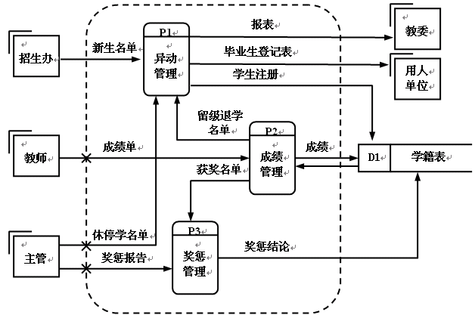
第一层

Slide 58
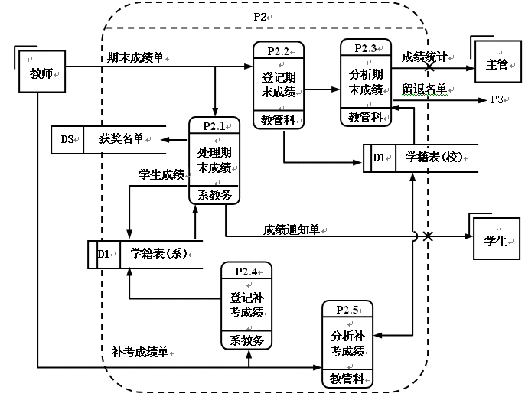
第二层——“成绩管理”框的展开

Slide 59
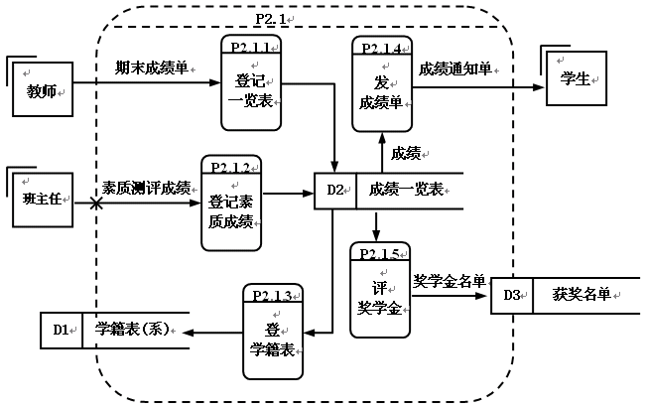
第三层——“处理期末成绩”框的展开

Slide 60
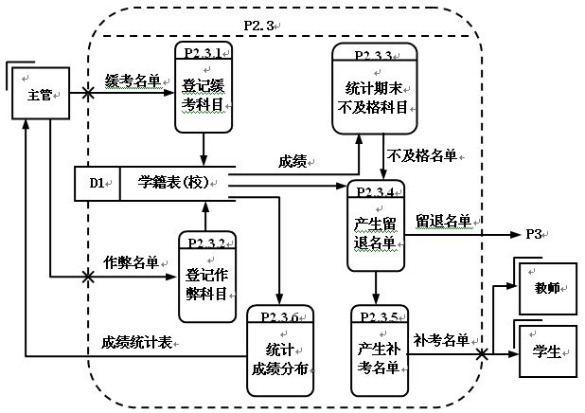
第三层——“分析期末成绩”框的展开
Notes:
学籍管理规定补考不及格课程连同下一学期期末不及格课程（未经补考）合计达三门考试课程或四门考试考查课程者作留降级处理。因此期末成绩分析时“产生留退名单”还需要统计往次补考不及格的情况后综合考虑，

Slide 61
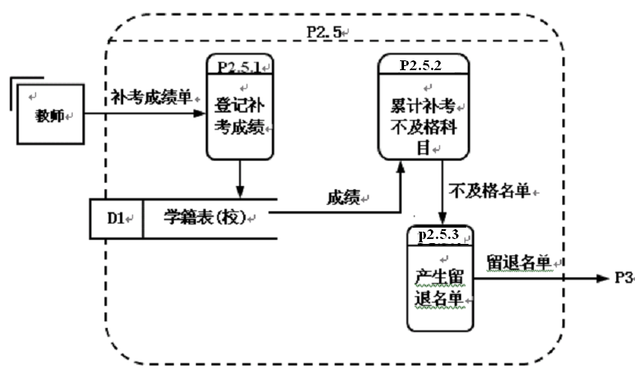
第三层——“分析补考成绩”框的展开

Slide 62
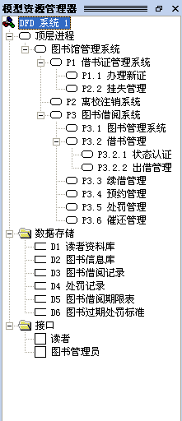
5. 绘图工具软件介绍
Microsoft Visio可用于绘制计算机系统中需要的各种模型图，绘制DFD：
DFD的四种元素
数据流两端元素的关联性
语法检查
上下层分解关系，子图自动继承父图有关的数据流
以树状目录列出全部处理
PowerDesigner15

Slide 63
6.2.3 画数据流图的注意事项
要注意以下几点：
关于层次的划分
语法的正确性
可读性
确定系统边界

Slide 64
1. 合理的层次划分
层次的划分应遵守：
展开的层次与管理层次一致，也可以划分得更细。
同一张图上的所有处理过程应该处于同一个抽象层次上（抽象粒度一致）。
一个处理框经过展开，一般以分解为4～10处理框为宜（最好5-9个）
最下层的处理过程用几句话，或者用几张判定表，或一张简单的HIPO图能表达清楚

Slide 65
处理框的合并
一个处理框经过展开，一般以分解为4～10处理框为宜。
如果一次分解后仅有两个处理框，为减少数据流图的层次，可以考虑将它们直接并入上一层中
一个处理框分解后还是只有一个处理框，则视为无效的分解

Slide 66
2. 正确性检查
通常可以从以下几个方面检查数据流图的正确性：
语法1：数据守恒，或称为输入数据与输出数据匹配
处理有输入就应该有输出
处理有输出就肯定有输入
输入的数据应该全部流出该处理或者要用于产生流出该处理的数据（排除无用数据）
输出的所有数据必须曾经流入过该处理或者是由流入该处理的数据加工产生（保证必要数据）

Slide 67
2. 正确性检查（续）
语法2：在一套完整的数据流图中的任何一个数据存储，必定有流入的数据流和流出的数据流。
语法3：父图中某一处理框的输入、输出数据流必须出现在相应的子图中。
语法4：任何一个数据流至少有一端是处理框

Slide 68
3. 提高易读性
以下方法可以提高数据流图的易理解性：
利用数据存储简化处理间的联系
例如：P2成绩管理->P1异动管理之间的联系可以通过D3留退名单简化，即“P2成绩管理”产生“D3留退名单”，“P1异动管理”根据“D3留退名单”完成学籍变动
每层的处理框均匀分解，应齐头并进
所有元素适当命名

Slide 69
4. 明确系统边界
管理模型 → 信息处理模型 → 计算机程序
信息系统建模需要从业务处理中抽象出数据处理过程。
因此要关注信息系统解决的问题，重点是系统中的数据处理和流动，并考虑人机分工。
注意：
排除与信息无关的活动
排除其它外部系统的活动，和外部系统之间的接口通过数据流来实现
考虑成本、人力、进度的约束

Slide 70
案例——空调维修系统的边界
数据从哪里开始进入系统？考虑以下时间节点：
从客户申请开始
从勘察有记录之后
从签订合同开始
从正式派工开始
哪些活动人工完成，哪些活动纳入系统，比如：
是否需要系统自动派工
工具材料出入库管理
服务效益核算（合同收入和各项支出）
职工薪水计算
……

Slide 71
案例——毕设管理系统的边界
业务问题讨论：
开动员会、发接收函、收接收函
师生见面、教师指导毕设、学生做毕设
交论文初稿、指导教师审阅、学生修改论文
评阅论文
教师/学生参加答辩
从业务中寻找有价值的数据流
排除与信息系统无关的活动

Slide 72
案例——毕设管理系统的边界
系统范围讨论：
毕业设计一览表如何产生？
教师填报题目、学生选题、教务秘书分配、教师分配
方案一：从最后结果开始采集，方案二：包括整个过程
毕设进程检查（周记）需要在系统中处理吗？
教师填写一周计划、学生填写工作情况、教师检查
答辩成绩如何登记/处理？
成立答辩小组、学生分组、分配评阅教师、登记评阅成绩、组织答辩、登记答辩成绩
方案一：只采集最终结果，方案二：管理过程全部纳入系统范围

Slide 73
数据流图的优化
数据流图也常常要作重新分解。重新分解可以按下述方法进行：
把需要重新分解的某张图的所有子图连接成一张
把图分成几部分，使各部分之间的联系最少
重新建立父图
重新画子图
为所有处理重新命名，编号
数据流图的分解每个人可能有所不同，画出的数据流图也会因人而异，不存在标准答案。

Slide 74
5. 数据流图的常见错误分析
一般有三类错误情况：
语法错误（可采用软件工具辅助绘图消除）
逻辑错误
词不达意，二义性

Slide 75
错误情况举例1
存款金额
计算利息
？
查询
图书
读者信息
输入的数据流足够了吗？是否能够加工出输出的数据流？

Slide 76
错误情况举例2
订单
客户
订单
成绩单
学生
源数据是如何进入到信息系统中的呢？
外部实体如何从系统中获取有关的数据呢？
难道是心灵感应？
不论是手工系统还是计算机系统，数据不会无缘无故保存或流动，和外部的交换一定和某个加工相连。

Slide 77
错误情况举例3
客户
订单
业务员
读者
借书单
图书
管理员
外部实体到外部实体，全都是系统之外的活动吗？如果是则不需要建模。数据流图从数据开始进入信息系统的地方开始绘制。
此外，如果数据需要从一个外部实体转移到另一个外部实体，同样需要动作驱动，即处理框。

Slide 78
错误情况举例4
订单
入库单
药品目录
处方单
数据不通过任何手续就能在数据存储之间流动？
表格中的数据长腿了吗？硬盘磁道上的数据会自己移动，而不需要任何外部活动驱动？
当一张表格的部分数据来自于另一张表格怎么表示呢？同样需要一个动作驱使（人工做或计算机做）。

Slide 79
错误情况举例5
xx
xx
仅有流入的数据流，
数据还有什么用途吗？
垃圾数据？！
仅有流出的数据流，数据是从何而来呢？
系统的一个局部模型会存在这种情况，但完整系统应该不会。如果有，那个数据肯定是一千年不变，可以直接由数据库管理员一次性搞定。
（物业管理系统中的房屋举例）

Slide 80
错误情况举例6
P1
借阅管理
读者信息
P2
续借
审核
P3
修改还书日期
P4
打印通知单
续借申请
读者
读者
P5
处罚管理
处罚记录
“修改还书日期”很细节，而“借阅管理”又很抽象。
处理不在同一个抽象层次上，会造成理解困难！

Slide 81
错误情况举例7
P1.1
验证身份
P1.2
核对帐户余额
顾客
帐户
取款
P1.4
打印存折
P1.3
登记取款事务
DFD图不反映
模块或功能共享，应改为P2.1
P1.1
验证身份
P2.2
登记存款事务
顾客
存款
帐户
数据流图采用分层多幅图的绘制方式，处理的编号与层次相关

Slide 82
数据流图的优缺点
图形元素少，易学易读，容易与用户沟通
有层次性，允许系统分析员由上至下逐步分析系统，不会受困于太多复杂的细节
不能描述系统的控制流
潜在的非语法错误不易发现，复核困难，需要有一定的分析设计经验

Slide 83
案例——配送系统错误分析
连锁店配送管理系统
部分需求描述：
配送中心要负责所有门店的供货，因此配送中心需要有完善的库存管理和采购管理
根据缺货情况和销售情况，采购人员制定采购计划，与供应商协商之后签订采购订单
供应商根据采购订单送货，仓库人员根据送货单检查货品无误后，开出入库单，为货品分配货位，库存增加，采购人员可随时查询库存
采购人员根据入库单修改订单执行情况

Slide 84
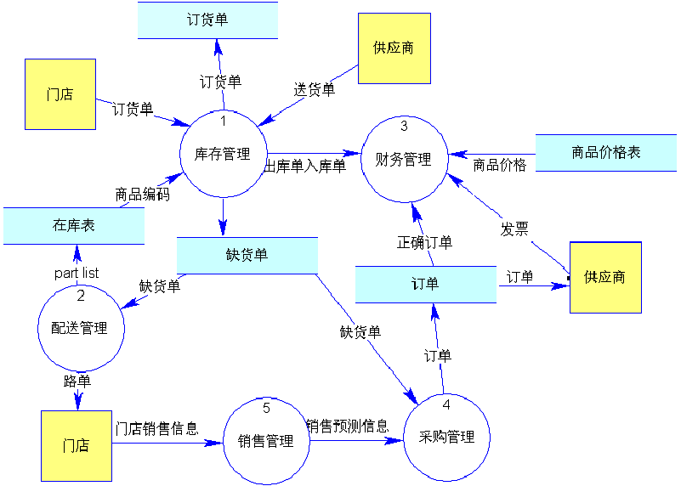
配送中心管理系统

Slide 85
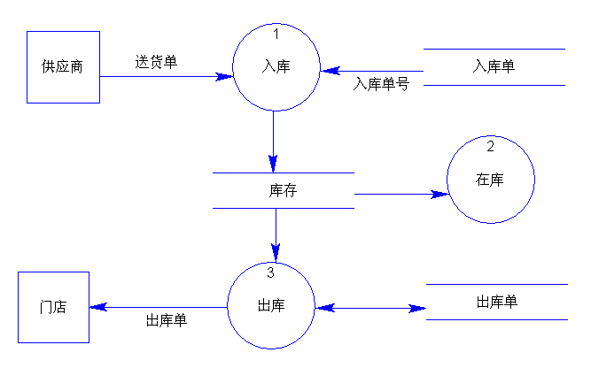
库存管理

Slide 86
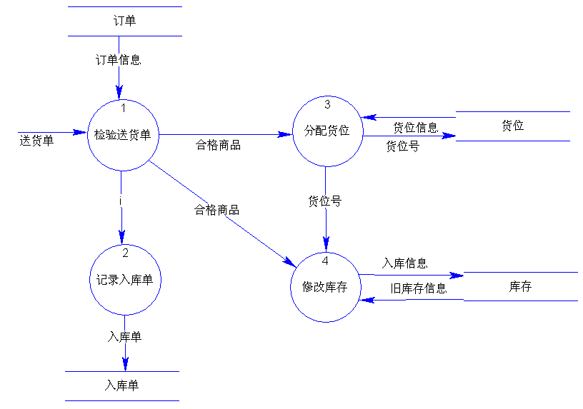
入库的功能分解

Slide 87
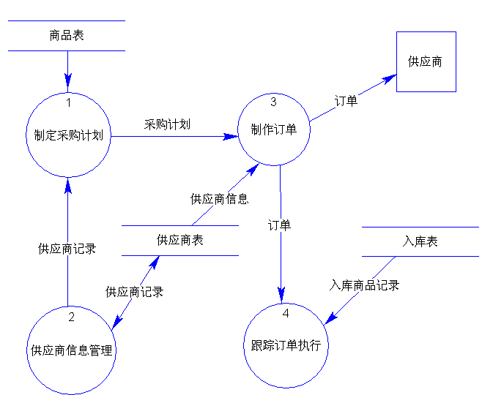
采购管理

Slide 88
6.2.4 数据字典
DFD是一种简化的模型，虽然直观，但没有具体细节，仅依靠DFD定义需求不够充分。
数据字典是对DFD的补充描述，用来描述数据流程图中的数据流、数据存储、处理过程和外部实体的详细内容。
复杂的处理过程还可以辅以工具说明。
数据流图与数据字典共同构成系统的功能模型，数据字典可以改进通信，规范描述，消除误解

Slide 89
1. 数据字典的各类条目
数据字典中有六类条目：
可被重用的条目：
数据元素
数据结构
DFD图中的元素：
数据流（可引用定义好的数据结构）
数据存储（可引用定义好的数据结构）
外部实体
处理

Slide 90
(1) 数据元素
数据元素是最小的数据组成单位，也就是不可再分的数据单位，如学号、年龄、性别等。
需要描述以下属性：
名称
别名
类型
取值范围和取值的含义
长度
简要说明

Slide 91
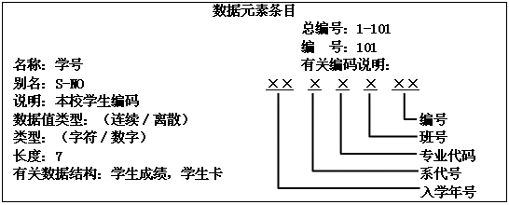
数据元素条目
采用卡片方式描述数据元素

Slide 92
数据元素条目
采用表格方式描述数据元素
编号 | 名称 | 别名 | 数据类型 | 长度 | 备注 | 相关数据流/数据存储
201 | 。。。
202 | 。。。
203 | 职称 |  | 字符 | 10 | 取值范围：助教、讲师、副教授、教授 | D2…

Slide 93
(2) 数据结构
数据结构描述数据元素以及它们之间的组合关系。
组合关系包括：
必含项
必选项——{ }，如：{}
任选项——[ ]，如：[实验成绩]
重复项——*，如：项目成员*
一个系统中重复出现的一些数据结构描述后，可以被数据流和数据存储引用（重用），以避免重复描述，如学生基本信息。

Slide 94
数据结构的其他表示方法
数据结构的另一种表示方式：
如：
成绩单 =课程名称 + 教师 + [考查|考试|选修] + 班级+ {学号 + 姓名 + 期末成绩 + 平时成绩 + (实验成绩) + 总评成绩}^{n}

Slide 95
(3) 数据流
对每一个数据流应进行描述，尤其是与外部实体相关的数据流。
数据流需要描述以下属性：
数据流的来源
数据流的去处
数据流的组成
数据流的流通量
高峰时的流通量

Slide 96
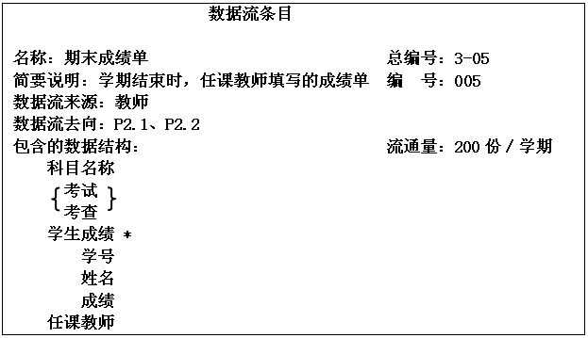
数据流条目

Slide 97
(4) 数据存储
所有的数据存储都应进行描述。
主要描写该数据存储的结构，及有关的数据流、查询要求。
数据流和数据存储出现重复的数据时，可以提取这些共同部分制作数据结构。
例如学生基本情况、学生动态、奖惩记录、学习成绩、毕业论文成绩等，在DFD多个数据流和数据存储中出现。
可以定义学生基本情况、学生奖惩记录等作为数据结构条目，然后在 数据流和数据存储条目中直接引用它们，而不需要多处重复书写。

Slide 98
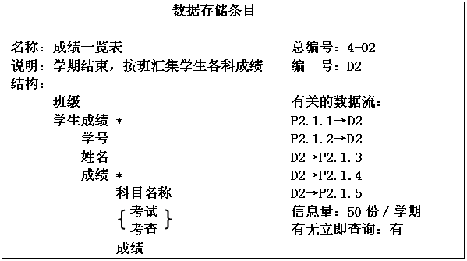
数据存储条目

Slide 99
(5) 处理
需要描述处理框的编号、名称、功能的简要说明，有关的输入、输出。
通常仅重点描述最底层的处理过程。
复杂的处理逻辑可以借助于一些图表工具，如：
结构化语言
判定树/决策树
判定表/决策表

Slide 100
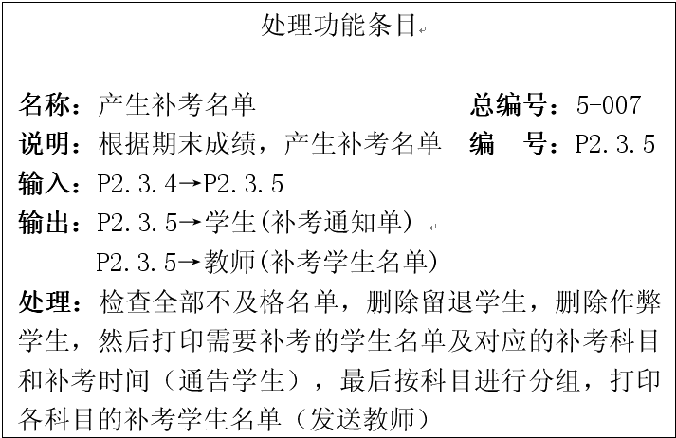
处理功能条目

Slide 101
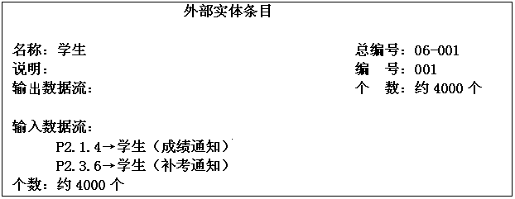
(6) 外部实体

Slide 102
数据字典的编制
数据元素
有哪些数据项需要在系统中处理或保存？即数据元素
数据流
每个数据流应该包含哪些数据元素？
每个处理的输入数据流足够吗？处理输出的数据流有哪些？
数据流写入了合适的数据存储吗？
数据存储
数据存储包含了足够的数据元素吗？
外部实体
个数有多少？
处理
具体步骤是怎样的？

Slide 103
2. 数据字典的使用
按各种要求列表，没有冗余，不遗漏数据
相互参照，便于系统修改
由描述内容检索名称
一致性检验和完整性检验
数据流的来源、去向是否完整
数据元素是否遗漏或过剩
数据存储的来源、去向是否完整
处理与输入数据流是否匹配
管理：手工/工具（某些工具支持数据字典的维护）

Slide 104
6.2.5 新系统逻辑模型的提出
新系统来自原系统，高于原系统。
新系统逻辑模型与原系统相比：
消除流程中的冗余或不合理环节
消除数据存储的冗余
使用新技术改造流程
……

Slide 105
6.3 业务规则的表示
在数据字典中表达处理过程可使用小说明（或基本说明），可以是自然语言
但针对复杂处理逻辑，可以使用：
结构化语言
判定表
判定树

Slide 106
6.3.1 结构化语言
三种基本语句：
祈使语句
判断语句
循环语句
结构化语言使用的三类词汇：
祈使句中的动词
数据字典中定义的名词
某些逻辑表达式中的保留字

Slide 107
1. 祈使语句
指出要做什么，包括一个动词和一个宾语。
使用祈使语句，应注意以下几点：
力求精炼，不应太长。
不使用形容词和副词。
动词要能明确表达执行的动作
名词必须在数据字典中有定义

Slide 108
2. 条件判断语句
判断语句类似结构化程序设计中的判断结构。其一般形式是：
如果 条件x成立
则 动作A
否则 (条件不成立)
动作B
如果 购货额在50000元以上
则 如果 最近三个月无欠款
则 折扣率为15％
否则 如果 与公司交易10年以上
则 折扣率为10％
否则 折扣率为5％
否则 无折扣

Slide 109
3. 循环语句
表达在某种条件下，重复执行相同的动作，直到这个条件不成立为止。
例如：
循环班级每一个学生
计算该学生总成绩

Slide 110
6.3.2 判定树
如果一个动作的执行不只是依赖一个条件，而是与多个条件有关，那么这项策略的表达就比较复杂，就可以使用判定树来表示。
比如：
邮政系统中，包裹邮资的计算策略与国别、路程、重量、保值额度等有关，使用自然语言来描述显然不够简洁

Slide 111

判定树示例

Slide 112
6.3.3 判定表
如果条件较多、每种条件的取值情况也较多的情况下，可以使用判定表。
判定表的优点是可以把各种组合情况一个不漏地表示出来，还能帮助发现遗漏和矛盾的地方。

Slide 113
案例——岗位再分配
某厂对一部分职工重新分配工作。分配原则是：
年龄不满20岁，文化程度是小学者脱产学习， 文化程度是中学者当电工；
年龄满20岁但不足50岁，文化程度是小学或中学者，男性当钳工， 女性当车工；文化程度是大学者当技术员；
年龄满50岁及50岁以上，文化程度是小学或中学者当材料员， 文化程度是大学者当技术员。
三个因素：性别、年龄、文化程度，取值范围分别是：
性别：{男，女}
年龄：{青年(小于20岁),中年(满20岁而不足50岁),老年(满50岁及以上)}
文化程度：{小学，中学，大学}

Slide 114
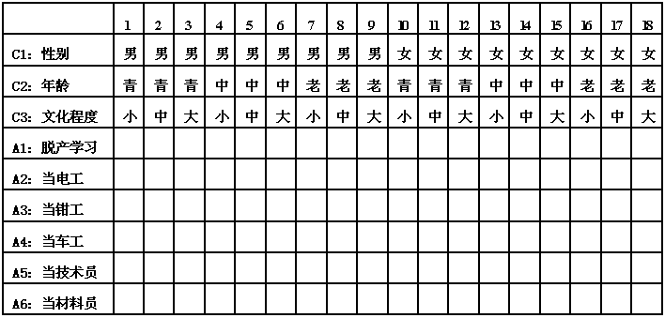
构造空表

Slide 115
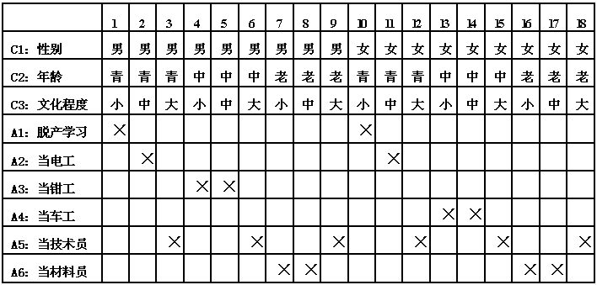
填表

Slide 116
判定表的合并简化
显然，某些条件是可以合并考虑的，可以使判定表简化。
合并的原则：
取相同行动的ｎ列，若有某个条件Ci在此n 列
的取值正好是该条件取值的全集，而其它条件
在此ｎ列都取相同的值，则此ｎ列可以合并。

Slide 117
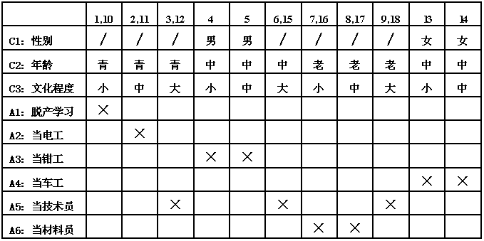
第一次合并

Slide 118
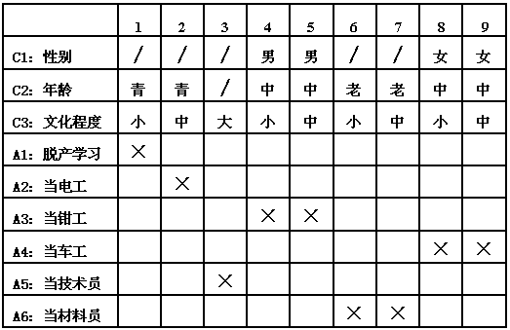
第二次合并

Slide 119
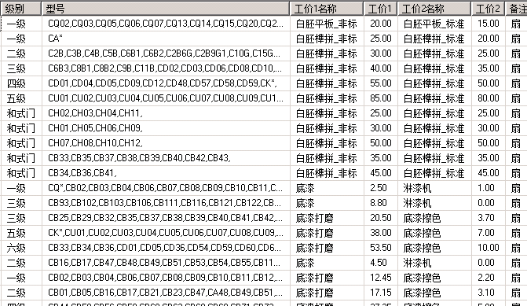
工价判定表样例

Slide 120
使用判定表的步骤
用判定表来描述决策问题，通常经过以下几个步骤：
（１）分析决策问题涉及几个条件；
（２）分析每个条件取值的集合；
（３）列出条件的各种可能组合；
（４）分析决策问题涉及几个可能的行动；
（５）作出有条件组合的判定表；
（６）决定各种条件组合的行动；
（７）按合并规则化简判定表。

Slide 121
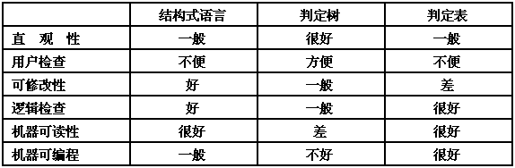
6.3.4 三种工具的比较

Slide 122
各自适用范围
适用范围：
决策树适合10-15种行动的一般复杂度的决策，有时也可把决策表转换成决策树，便于用户检查。
判定表适合于多个条件的复杂组合。
如果一个判断包含了一般顺序的动作或循环执行的动作，则用结构化语言。

Slide 123
6.3.5 业务规则管理系统
业务规则是易变的，如果将业务规则像数据一样从程序中剥离出来，则可以实现业务规则的快速应变。
业务规则管理系统（business rule management system，简称BRMS）既是规则管理的平台，又是规则集成开发平台，能为业务规则从创建到归档提供一站式的服务。
利用BRMS：
业务人员可以对业务规则进行查询、添加、更新、统计；
业务规则建立后，规则引擎就可以对它们进行解释运行；
业务规则存储在规则库中，独立于数据和程序，应用系统因此能灵活适应业务逻辑的变化，定制化开发更轻松。

Slide 124
课堂讨论案例
街道呼叫中心是一种为小区居民提供各种便民服务的电话服务中心。其中话务员的坐席客户端系统的工作流程是：通过通信系统获取居民的拨入电话号码和信号，话务员接听后，系统首先自动将该电话号码对应的家庭情况提供给话务员，然后：
如果有报警信号，系统自动接通保卫部门电话；
如果是服务信号，话务员根据居民提出的服务类型选择服务公司（其信息在系统中维护），最后打印出派工单给服务公司，并保存本次服务记录；
如果是咨询信号，则根据居民的查询要求对咨询信息库进行检索，并保存本次咨询服务记录和居民反馈的满意度评价。

Slide 125
课堂讨论案例
完整的DFD如下：
P3
报警
拨出
报警号码
通信
系统
报警信号
D1
居民登记表
D2
服务公司
D3
服务记录
居民信息
P1
获取用户信息
P2
判定业务类型
服务信号
P4
查询服务公司
P5
登记服务内容
P6
打印派工单
通信
系统
号码
信号
派工单
服务
公司
咨询信号
服务请求
P7
咨询
P8
登记服务及反馈
家庭情况
反馈意见
居民
话务员
居民
咨询请求
结果
D4
资料库
D5
咨询记录

